Slide 1
심화학습 과제
(스마트&컨텐츠)프로젝트 중심의
웹앱개발 양성과정
김지연

Slide 2
스프레드 연산자
정의
spread 라는 단어가 가지고 있는 의미는 ‘펼치다, 퍼뜨리다’ 입니다. 압축되어 있는 값을 단일 요소로 푸는 기능을 합니다.
용도 기존의 것은 건들이지 않고 새로운 배열 또는 객체를 만들 때 사용한다.
다양한 파라미터를 가지는 함수의 호출이 용이하다.
스프레드 연산자란? ‘…’

Slide 3
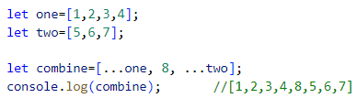
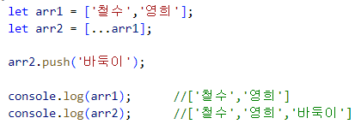
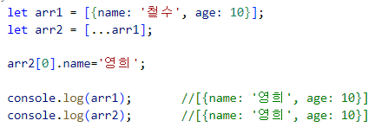
스프레드 문법 (활용 예제)
배열의 결합
배열의 복사
사진 1
사진 2

Slide 4
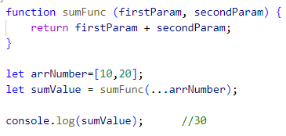
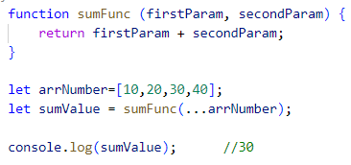
스프레드 문법 (활용 예제)
함수 호출
사진 1
사진 2

Slide 5
감 사 합니다.

